Slide 1
LPO, agentes basados en conocimiento y prolog
Gonzalo SENOVILLA MINGUELA
INTELIGENCIA ARTIFICIAL
GRADO EN INGENIERÍA INFORMÁTICA – 3º Curso

Slide 2
Aproximación al problema
Lo primero es tomar una aproximación al problema propuesto mediante lógica de primer orden.
Seguidamente, basándonos en la aproximación mediante LPO, elaboramos el documento *.pl en lenguaje prolog.

Slide 3
Aproximación LPO
La base de conocimiento (KB) quedaría:
categoría(A, x) Λ incidencia(x) Λ antiguo(x) → revisión(x)
categoría (A, C1)
categoría(A, C2)
categoría(A, C3)
categoría(B, C4)
sensorDesactivado(S1, x) Λ sensorDesactivado(S2, x) → incidencia(x)
sensorDesactivado(S1, C1)
sensorDesactivado(S1, C3)
sensorDesactivado(S2, C2)
sensorDesactivado(S2, C3)
certHist(x) → antiguo(x)
certHist(C1)
certHist(C3)

Slide 4
En este caso se eligió encadenamiento hacia adelante como algoritmo para la resolución:
Inicio – Ciclo 1
No puede extraerse conocimiento de 1).
Unificando C3/x Se agrega 14) incidencia(C3) por 6), aplicando 8) y 10).
Unificando C3/x Se agrega 15) antiguo(C3) por 11), aplicando 13).
Unificando C1/x Se agrega 16) antiguo(C1) por 11), aplicando 12).
Ciclo 2
Unificando C3/x Se llega a la respuesta revision(C3) por 1), aplicando 4), 14) y 15).
Respuesta:
Revisión(C3)

Slide 5
Aproximación prolog
Base de conocimiento:
revision(X):-categoria(a, X), incidencia(X), antiguo(X).
categoria(a, c1).
categoria(a, c2).
categoria(a, c3).
categoria(b, c4).
incidencia(X):-sensorDesactivado(s1, X), sensorDesactivado(s2, X).
sensorDesactivado(s1, c1).
sensorDesactivado(s1, c3).
sensorDesactivado(s2, c2).
sensorDesactivado(s2, c3).
antiguo(X):-certHist(X).
certHist(c1).
certHist(c3).

Slide 6
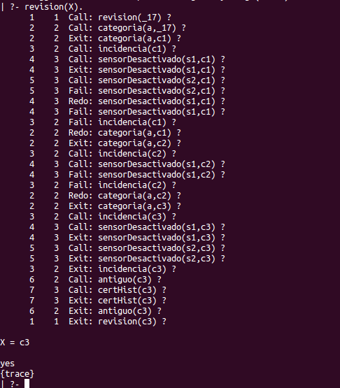
Prolog primero intenta unificar.
Si la unificación no consigue resolver el problema, prolog aplica backtracking.
Tras el backtracking se vuelve a intentar unificar otra variable.
Este loop se repite hasta encontrar una solución o hasta que no haya más variables que unificar y el problema no tenga solución.

Slide 7
Conclusiones
Los agentes inteligentes son conceptos abstractos.
Sirven como base para el diseño de sistemas más complejos.
Un sistema de este tipo sería un sistema experto.
Una posible implementación del problema que hemos tratado sería un sist. experto que contase con cientos de componentes que habría que tener en cuenta para la toma de decisiones, usado en talleres de Formula 1 o Nascar.
Esto hace brillar la importancia de los conceptos teóricos de agentes inteligentes dados en clase ya que aporta un propósito en la vida real para estos.

